Slide 1


Бренд-зона shop-in-shop

Slide 2
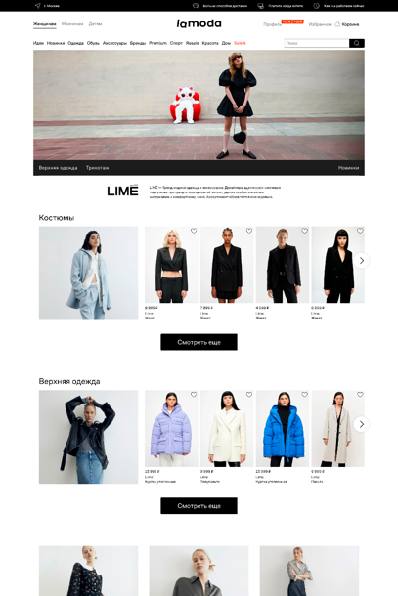

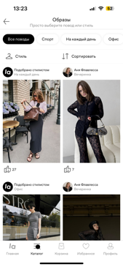





Shop-in-shop
В рамках собственной страницы у бренда есть возможность добавить имиджевый контент, подробнее рассказать о продукте и выделить ключевые категории
Имиджевый контент бренда,
включая видео
Усиление узнаваемости
бренда на Lamoda
Страница доступна через
прямой поиск на сайте
Создание страницы — от 500 000 ₽ (с НДС)
Версия для мобильного приложение – по запросу
Финальная стоимость зависит от количества сегментов, структуры
и анонсирования на сайте. Сроки разработки от 3-х недель
Shop-in-shop

Slide 3
brand_solutions@lamoda.ru

